Slide 1
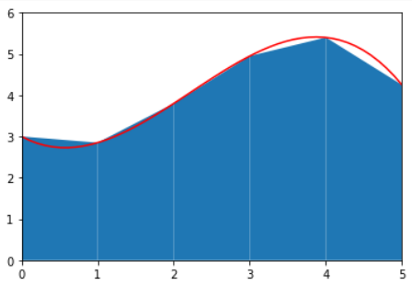
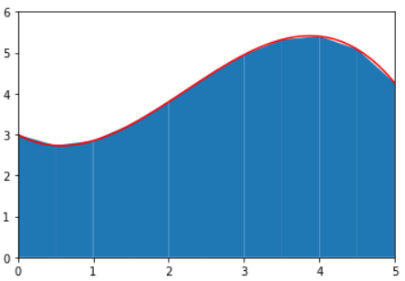
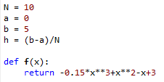

Opplegg 15 – Numerisk integrasjon med trapesmetoden
Numerisk integrasjon
Når vi utfører numerisk integrasjon, treng vi ikkje finne ein anti-derivert slik vi gjer når vi bereknar integral for hand. Det vi treng er ein algoritme som bereknar arealet under grafen med hjelp av kjende figurar som rektangel og trapes.
Trapesmetoden
Med bruk av trapesmetoden finn vi arealet under ein graf med å dekke området med trapes. Trapesa blir konstruerte med å trekke linjestykke mellom f(0) og f(1), f(1) og f(2) etc som vist i figurane til høgre. Her har vi brukt respektivt 5 og 10 trapes.
Nedanfor ser du delar av koden. Dei manglande linene er plasserte i tilfeldig rekkefølge nedanfor. Klarer du å setje desse i rett rekkefølge?
Figur 1: N = 5
Figur 2: N = 10
Puslespel
Diskusjonsoppgåver
Klarer du å utlede uttrykket i lykkja? Berekn t.d. arealet av dei tre første trapesa for hand og legg saman, og sjå om du ser eit mønster.
Kva for ein fasong må grafen ha for at trapesmetoden skal gje for stort svar? Eller for lite?
Kva er føremonen med trapesmetoden samanlikna med rektangelmetoden?

Slide 2
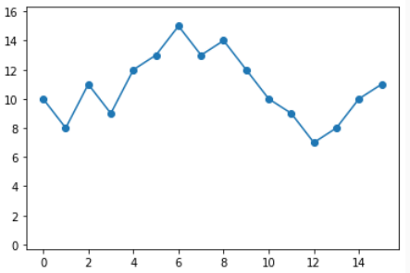
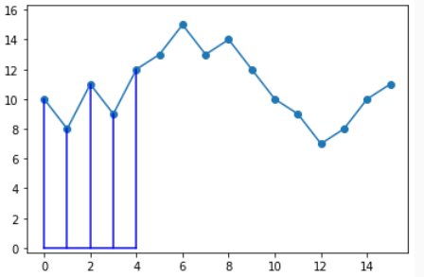
Numerisk integrasjon av datasett
I døma på førre sida såg vi korleis vi kunne integrere funksjonar numerisk. Vi kan godt integrere datasett numerisk og, dvs. ei mengd med punkt utan funksjonsuttrykk slik som i figuren til venstre. Ein måte å gjere dette på, er å bruke trapesmetoden. Vi kan til dømes teikne inn trapes som vist i figuren til høgre.
Numerisk integrasjon av datasett
Klarer du å setje saman linene til eit program som bereknar arealet av trapesa? Vi forutset at vi har to lister, x og y, med dataene. Einskilde av desse linene står inne i for-lykkja og må stå med innrykk.
Berekner arealet til eit trapes
Bereknar breidda av trapesa
Lagar ei for-lykkje.
Definerer ein variabel som skal berekne det totale arealet
Skriv ut totalen
Legg arealet av eit trapes til totalen
Diskusjonsoppgåver
Kvifor trekk vi 1 ifrå lengda til x i rangen til for-lykkja?
Finnest det nokon feilkjelder med metoden vist ovanfor? Kva for nokre?
Kunne vi brukt ein annan metode, t.d. rektangelmetoden? Korleis skulle han eventuelt blitt programmert?

Slide 3
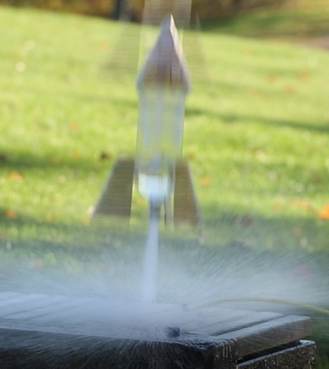
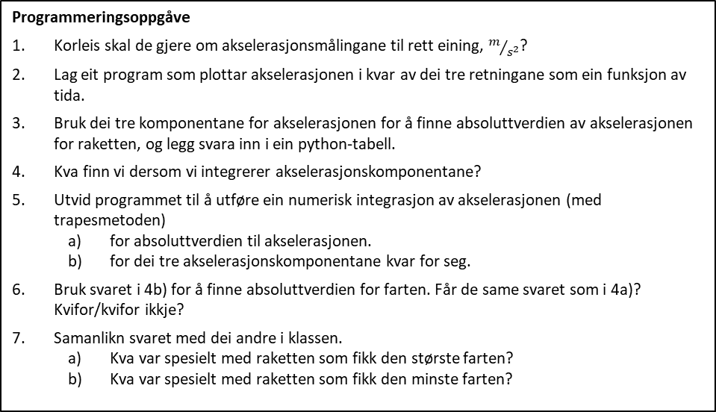
Lag ein flaskerakett
- mål tid og dei tre akselerasjonskomponentane med micro:bit
Oppgåve
Lag ein vassrakett eller ein rakett som bruker natron og eddik som drivstoff. Mål tid og akselerasjonskomponentane (x-, y- og z-retning) medan raketten er i lufta, og lagre til fil. Dette datasettet skal de bruke for å berekne raketten sin fart i dei tre retningane med programmering.
Fase 1: Korleis fungerer ein vassrakett eller ein natron/eddik-rakett? Undersøk gjerne.
Fase 2: Det er viktig at de er opne for alle slags idear og ikkje er for kritiske, da kan nyttige framlegg bli kutta ut for tidleg.
Tenk sjølv først og teikn gjerne skisser frå ulike vinklar.
Forklar ideen din for dei andre på gruppa. Bruk gjerne skissene i forklaringa.
Heile gruppa diskuterer dei ulike ideane, og lagar ein felles plan for bygging.
Fase 3: Gjennomfør planen dykkar for å lage raketten og programmet for å måle tid og akselerasjonskomponentane som lagrast til fil – sjå neste side for tips.
Fase 4: Test kor godt raketten verkar – får de brukbare målingar?
Fase 5: Samanlikn resultata med andre i klassen. Er det nokon løysningar de ønsker i dykkar rakett?
Fase 6: Gå attende til dei andre fasane for å gjere eventuelle forbetringer.
Fase 7: Gjennomfør dei siste målingane og dokumenter prosessen på ein valfri måte.
____________________________________________________
Programmeringsoppgåve
Korleis skal de gjere om akselerasjonsmålingane til rett eining, $m/{s^{2}}$?
Lag eit program som plottar akselerasjonen i kvar av dei tre retningane som ein funksjon av tida.
Bruk dei tre komponentane for akselerasjonen for å finne absoluttverdien av akselerasjonen for raketten, og legg svara inn i ein python-tabell.
Kva finn vi dersom vi integrerer akselerasjonskomponentane?
Utvid programmet til å utføre ein numerisk integrasjon av akselerasjonen (med trapesmetoden)
  for absoluttverdien til akselerasjonen.
  for dei tre akselerasjonskomponentane kvar for seg.
Bruk svaret i 4b) for å finne absoluttverdien for farten. Får de same svaret som i 4a)? Kvifor/kvifor ikkje?
Samanlikn svaret med dei andre i klassen.
  Kva var spesielt med raketten som fikk den største farten?
  Kva var spesielt med raketten som fikk den minste farten?

Slide 4










Skrive til fil på micro:bit med Python Mu
I slutten av kapittel 9 brukte vi datasett i form av tekstfiler for å lage matematiske modellar. Hadde det ikkje vore kult om vi kunne fått micro:biten til å lage slike filer av målingane sine? Da kan vi bruke micro:biten til å samle inn data over ein viss periode, utan å vere kopla til ein datamaskin. Datasettet blir lagra i micro:biten som ei .txt-fil, og vi kan legge henne over i datamaskinen, før vi plottar resultata eller lager ein matematisk modell med Python.
Det aller første vi må gjere, er å opprette ei tekstfil, det vil seie ei fil som sluttar på .txt, og det er enklast å gjere i Mu. Lagre fila i same mappe som resten av Python Mu-filene dine.
Deretter må den fila du har laga, kopierast over på micro:biten. Dette gjer du på same måten som for sonaren.
Opnar fila som heiter filnavn.txt og tildeler den til eit objekt som vi kallar fil. Sidan vi har ‘w’ (write) i kommandoen gjerest det klar til å skrive inn i fila.
Tilsvarande som lina over, men sidan vi har ‘r’ (read) i kommandoen gjerest det klar til å lese fila. Det er valfritt å ta med ‘r’.
Skriv variabelen y til fila vår. +’n’ gjer at det blir eit lineskift etter kvart tal, og det må vi ha for at python skal kunne lese filene.
Må stå med innrykk.
Gjer om variabelen x til ein streng (tekstverdi). Må stå med innrykk.
Skriv variabelen z til skjermen på PC. Må IKKJE stå med innrykk.
Les det som står i fila vår, og legg det inn i variabel z. Må stå med innrykk.
Da gjenstår det å lage sjølve programmet. Under er eit døme der micro:biten måler temperaturen og legg målinga i ein .txt-fil med namn datasett.txt. Det kan vere greit å kunne sjekke korleis datasett.txt-fila ser ut utan å overføre til datamaskinen og opne den, difor er dette og med i puslespel-oppgåva.
Puslespel-oppgåve
Ekstraoppgåve
Lag eit program som bruker ein sensor du koplar på micro:biten for å samle inn data som du lagrar i ei fil på micro:biten. Kva må du gjere annleis?
Kva må du forandre i programmet for å lage ei fil med to kolonnar der den første kolonnen er kor lang tid det har gått før målinga er gjort?

